Slide 1
第15章 MyPetShop综合实例
清华大学出版社
沈士根、叶晓彤

Slide 2
本章要点：
了解MyPetShop系统的总体设计。
熟悉系统数据库设计。
掌握用户控件设计。
掌握前台功能模块设计。
掌握购物车模块开发。
掌握订单处理模块开发。
掌握后台功能管理模块开发。
掌握ASP.NET三层架构的运用。

Slide 3
目录
15.1系统总体设计和开发思路
15.1.1 系统功能模块设计
15.1.2用户控件设计
15.1.3 系统数据库总体设计
15.1.4 Web.config配置文件
15.1.5 基于VSC 2017开发MyPetShop应用程序的总体思路

Slide 4
目录
15.2 MyPetShop.mdf数据库设计
15.2.1 数据表设计
15.2.2 数据表联系设计
15.3 用户控件设计
15.3.1 “热销商品自动定时刷新”用户控件
15.3.2 “商品分类列表”用户控件
15.3.3 “最新商品列表”用户控件
15.3.4 “商品分类及商品导航”用户控件
15.3.5 “网站导航”用户控件
15.3.6 “用户状态”用户控件
15.3.7 “天气预报”用户控件

Slide 5
目录
15.4 前台显示页面设计
15.4.1 母版页
15.4.2 首页
15.4.3 商品详细信息页面
15.4.4 商品搜索页面
15.5 用户注册和登录模块
15.5.1 注册新用户
15.5.2 用户登录
15.5.3 修改用户密码
15.5.4 找回用户密码
15.5.5 退出系统

Slide 6
目录
15.6 购物车模块
15.6.1 购物车组件的设计与实现
15.6.2 购物车页面设计
15.6.3 购物车功能的设计与实现
15.7 订单处理
15.7.1 创建订单
15.7.2 查看订单
15.8 后台管理模块
15.8.1 商品分类管理
15.8.2 供应商信息管理
15.8.3 商品信息管理
15.8.4 订单管理
15.9 小结

Slide 7
15.1 系统总体设计
总体设计包括系统功能模块设计、用户控件设计、系统数据库总体设计、Web.config配置文件的设计和基于VSC 2017开发MyPetShop应用程序的总体思路。

Slide 8
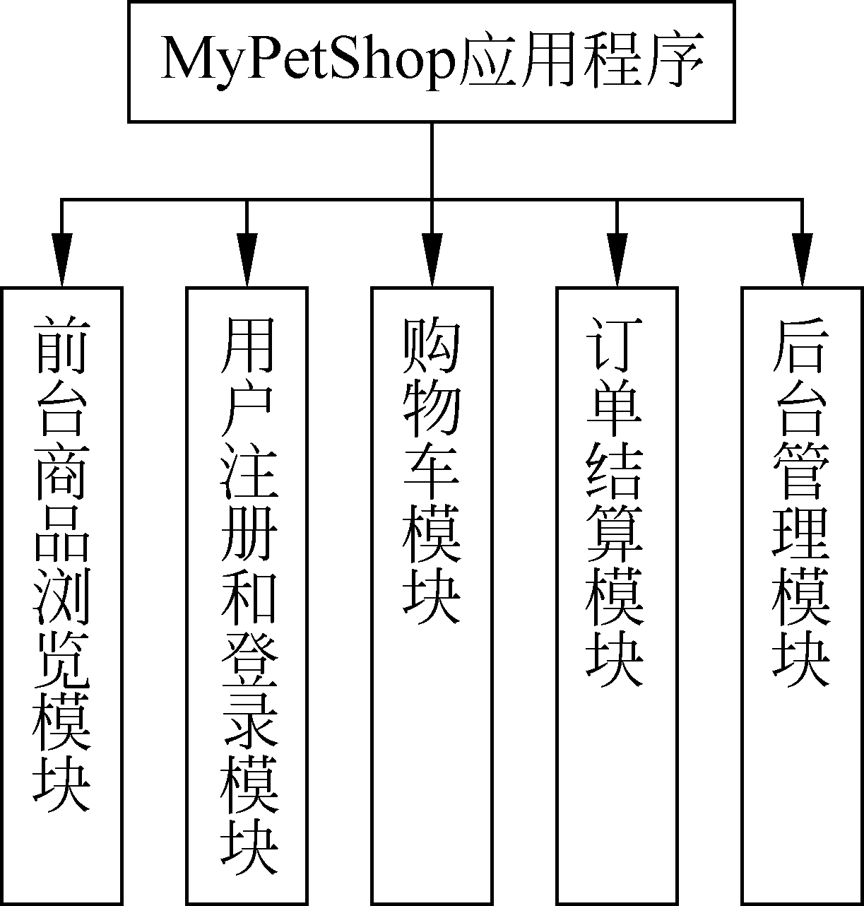
15.1.1 系统功能模块设计

Slide 9
前台商品浏览模块

Slide 10
用户注册和登录模块

Slide 11
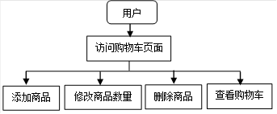
购物车模块

Slide 12
订单结算模块

Slide 13
后台管理功能模块

Slide 14
15.1.2 用户控件
AutoShow用户控件——实现热销商品自动定时刷新功能。
Category用户控件——实现商品分类显示功能。
NewProduct用户控件——实现最新商品显示功能。
PetTree用户控件——实现商品分类及包含商品的导航功能。
SiteMap用户控件——根据网站地图实现网站导航功能。
UserStatus用户控件——根据用户的不同角色，显示不同的登录状态信息。
Weather用户控件——实现全国所有省、直辖市的主要城市天气预报功能。

Slide 15
15.1.3 系统数据库总体设计
使用SQL Server 2016 Express LocalDB进行开发。
MyPetShop.mdf数据库由开发人员建立，共包含七个表：CartItem、Category、Customer、Order、OrderItem、Product和Supplier。

Slide 16
15.1.4 Web.config配置文件
源程序：Web.config

Slide 17
15.1.5 基于VSC 2017开发MyPetShop应用程序的总体思路
使用LINQ技术实现数据访问。
基于ASP.NET三层架构进行构建，包含MyPetShop.Web表示层项目、MyPetShop.BLL业务逻辑层项目、MyPetShop.DAL数据访问层项目。

Slide 18
15.1.5 基于VSC 2017开发MyPetShop应用程序的总体思路
（1）新建MyPetShop解决方案。
（2）添加MyPetShop.Web表示层项目。
（3）添加MyPetShop.BLL业务逻辑层项目。
（4）添加MyPetShop.DAL数据访问层项目。
（5）添加各层项目之间的引用。

Slide 19
15.1.5 基于VSC 2017开发MyPetShop应用程序的总体思路(续))
（6）到清华大学出版社网站下载本书源程序包，解压其中的MyPetShop源程序包，复制Images、Prod_Images、Scripts（内含jQuery 3.2.1.min版本）、Styles（内含Bootstrap样式文件及自定义的Style.css和Weather.css文件）、Sql（内含MyPetShop数据库脚本文件）等文件夹。

Slide 20
15.1.5 基于VSC 2017开发MyPetShop应用程序的总体思路(续))
（7）安装AjaxControlToolkit。
（8）新建Admin、App_Code、App_Data、UserControl等文件夹。
（9）建立MyPetShop.mdf数据库。
（10）建立LINQ to SQL类MyPetShop.dbml。
（11）修改Web.config文件。
（12）新建Global.asax文件。

Slide 21
15.1.5 基于VSC 2017开发MyPetShop应用程序的总体思路(续))
（13）在MyPetShop.BLL业务逻辑层项目添加CartItemService.cs、CategoryService.cs、CustomerService.cs、OrderService.cs、ProductService.cs、SupplierService.cs等类文件。
（14）新建MasterPage.master母版页，再以此为基础分别建立根文件夹及Admin子文件夹下的各个页面。
（15）“生成网站”命令。
（16）从浏览Default.aspx开始，对MyPetShop应用程序进行整体测试。

Slide 22
15.2 MyPetShop.mdf数据库设计
存储了购物车、商品分类、用户、订单、商品、供应商等信息。

Slide 23
购物车详细信息表

Slide 24
商品分类信息表

Slide 25
用户信息表

Slide 26
订单信息表

Slide 27
订单详细信息表

Slide 28
商品信息表

Slide 29
供应商信息表

Slide 30
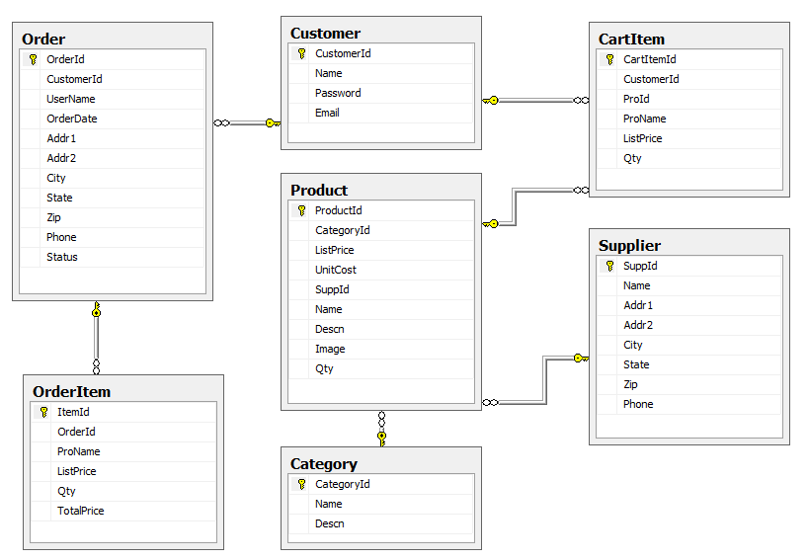
15.2.2 数据表联系设计

Slide 31
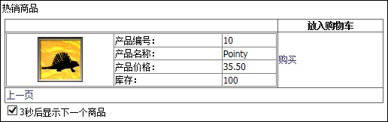
15.3.1 “热销商品自动定时刷新”用户控件

Slide 32
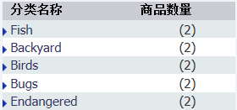
15.3.2 “商品分类列表”用户控件

Slide 33
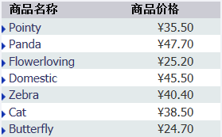
15.3.3 “最新商品列表”用户控件

Slide 34
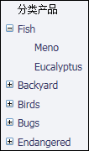
15.3.4 “商品分类及商品导航”用户控件

Slide 35
15.3.5 “网站导航”用户控件

Slide 36

15.3.6 “用户状态”用户控件

Slide 37
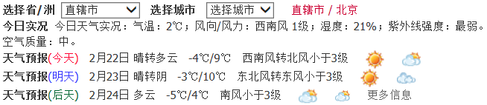
15.3.7 “天气预报”用户控件

Slide 38
15.4.1 母版页
应用了ASP.NET Ajax技术和由Bootstrap框架提供的Bootstrap.css样式表。
将用户控件添加到母版页中。其中使用了“用户状态”用户控件和“网站导航”用户控件。
添加Web部件。
实现商品搜索功能。

Slide 39
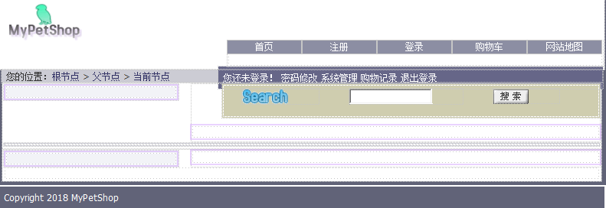
15.4.1 母版页的设计（续）

Slide 40
15.4.2 首页
使用ASP.NET Ajax技术。
添加自定义用户控件。主要使用了四个用户控件：“热销商品自动定时刷新”用户控件、“最新商品列表”用户控件、“商品分类列表”用户控件和“天气预报”用户控件。

Slide 41
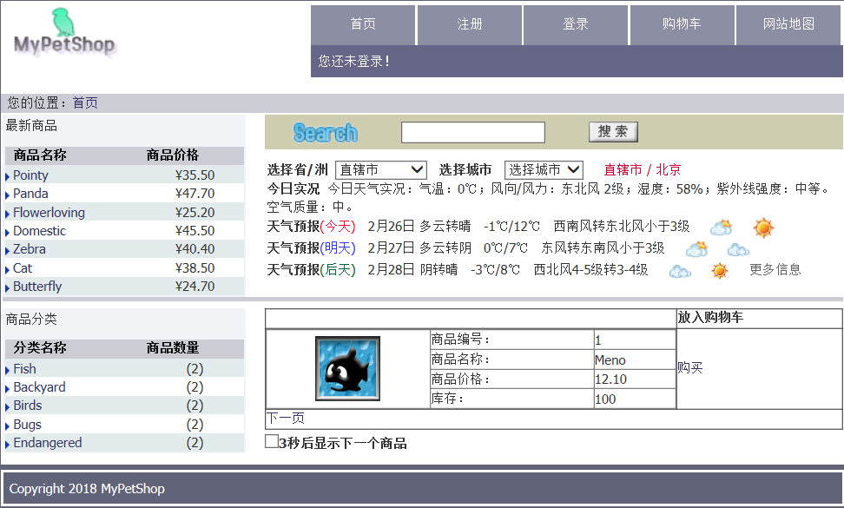
15.4.2 首页（续）

Slide 42
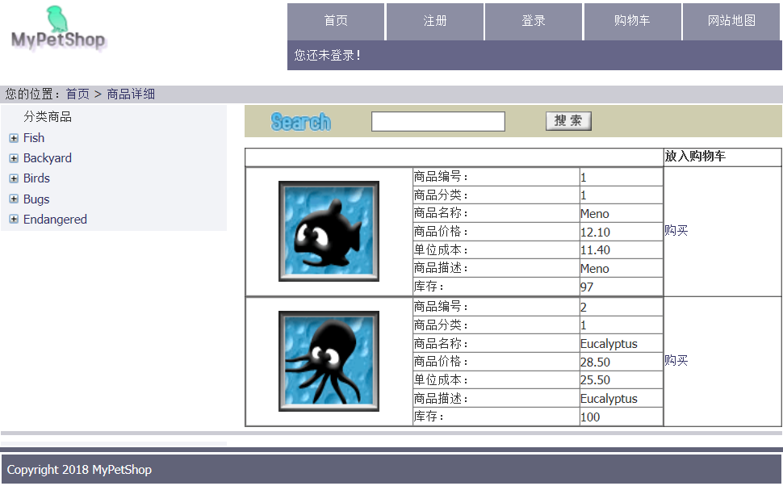
15.4.3 商品详细信息页面

Slide 43
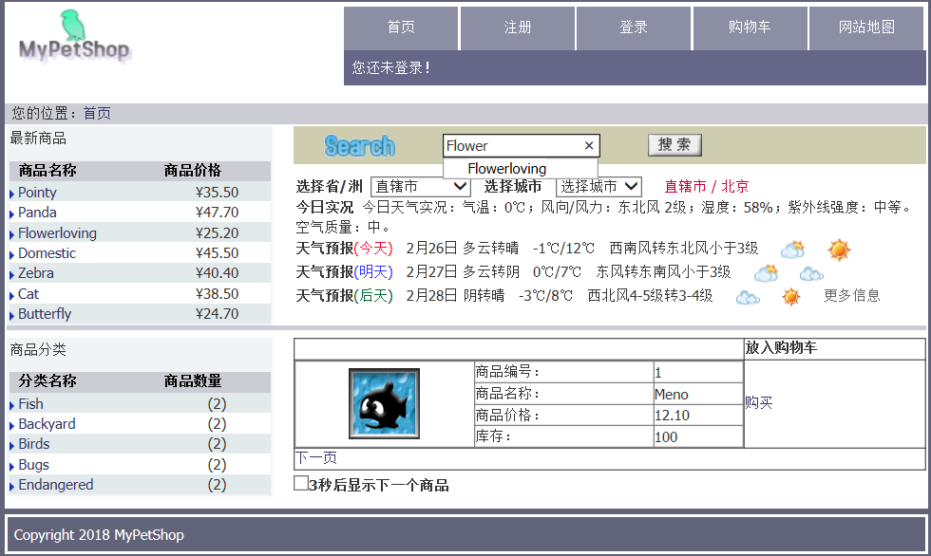
15.4.4 商品搜索页面

Slide 44
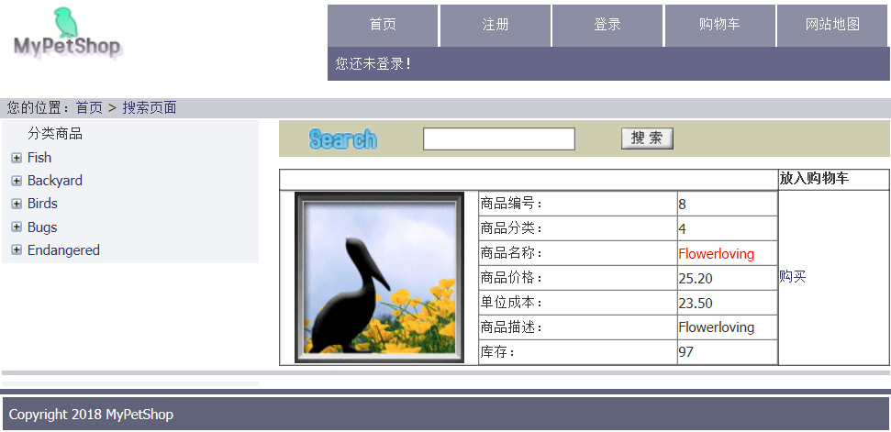
15.4.4 商品搜索页面（续）

Slide 45
15.5 用户注册和登录模块
功能：注册新用户、登录系统、修改用户密码、找回用户密码和退出系统等。

Slide 46
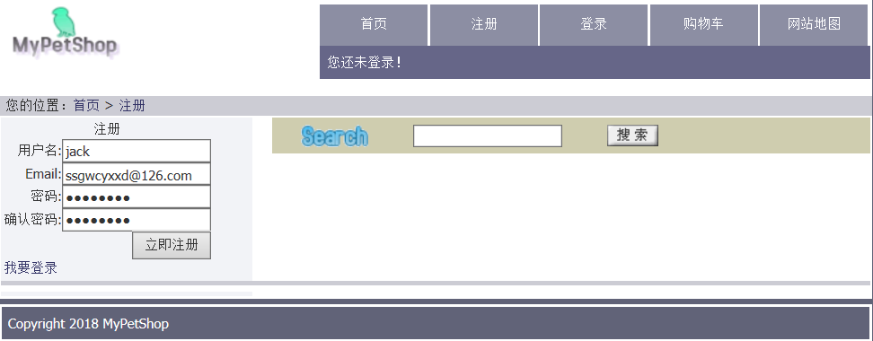
15.5.1 注册新用户

Slide 47
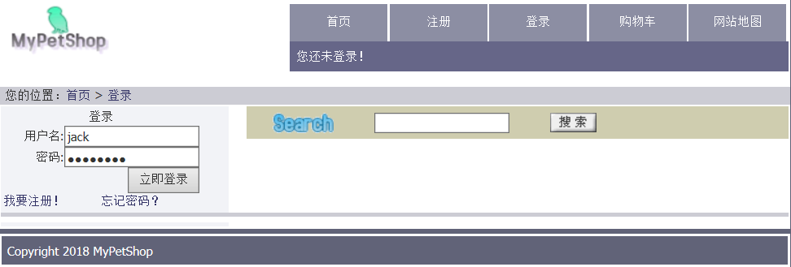
15.5.2 用户登录

Slide 48
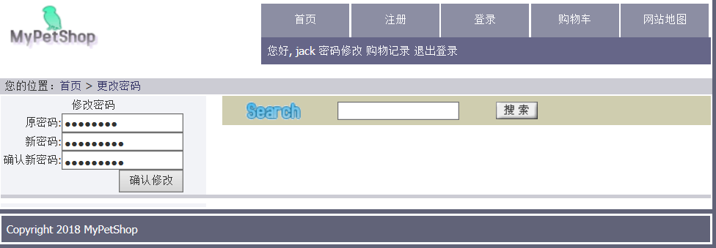
15.5.3 修改用户密码

Slide 49
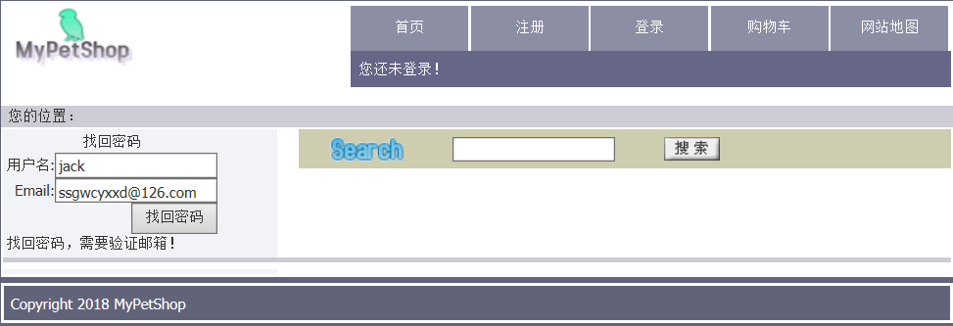
15.5.4 找回用户密码

Slide 50
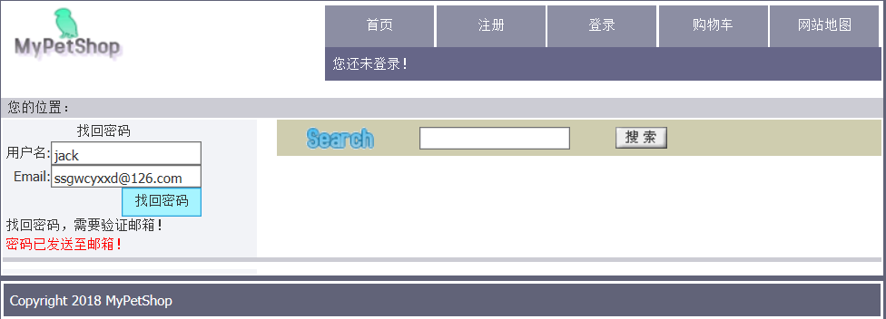
15.5.4 找回用户密码（续）

Slide 51
15.5.5 退出系统
由“用户状态”用户控件实现。
当用户登录成功后，显示“退出登录”链接。单击“退出登录”链接后将从系统中注销用户。

Slide 52
15.6 购物车模块
实现设计、查看和管理购物车的功能，包括购物车的组件设计、添加商品到购物车、查看购物车中的商品、修改购物车中的商品四大部分。

Slide 53
15.6.1 购物车组件的设计与实现
采用数据库存储技术设计和实现购物车组件。
不同用户的购物车详细内容根据用户编号进行区分，因此，用户只有登录成功后才能操作购物车。

Slide 54
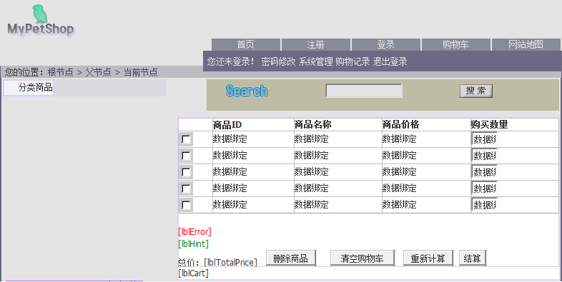
15.6.2 购物车页面设计

Slide 55
15.6.3 购物车功能的设计与实现
包括添加购物车商品、删除购物车商品、修改购物车中商品的数量、清空购物车和重定向到结算页等功能。

Slide 56
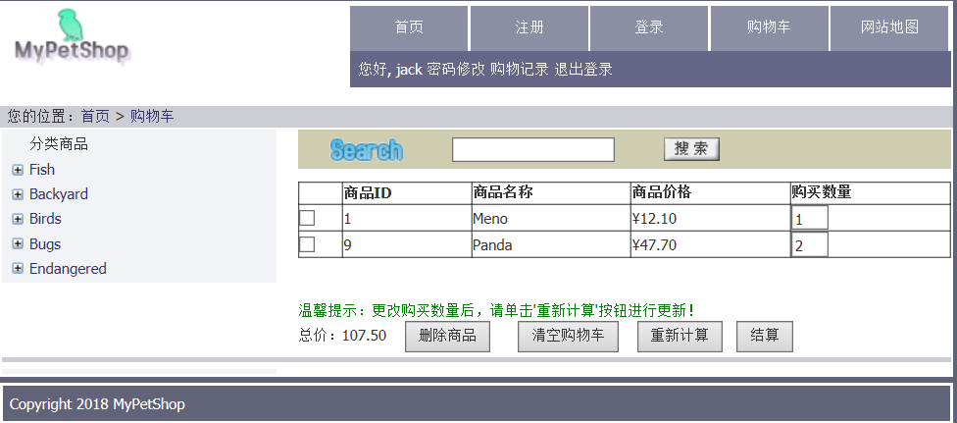
添加购物车商品

Slide 57
删除购物车商品
当用户不想购买某个商品时，可以先选中相应商品前面的复选框，然后单击“删除商品”按钮，即可删除购物车中不想购买的商品。

Slide 58
修改购物车中商品的数量
当用户将一件商品添加到了购物车后，如果还想多买几件相同的商品，则可通过修改购物车中商品的数量来实现。

Slide 59
清空购物车中商品
在用户把商品添加到购物车后，若不想购买添加的所有商品，用户可以单击“清空购物车”按钮删除购物车中的全部商品记录。

Slide 60
结算购物车中所有商品
用户选定需要购买的商品后，可单击“结算”按钮将页面重定向到订单结算页面SubmitCart.aspx进行商品结算。
实际工程中结算还需要与电子支付等关联

Slide 61
15.7 订单处理
实现订单管理功能，包括创建订单和查看订单功能。
订单处理页面只允许登录用户访问，且每个登录用户只能查看自己的订单详细信息。

Slide 62
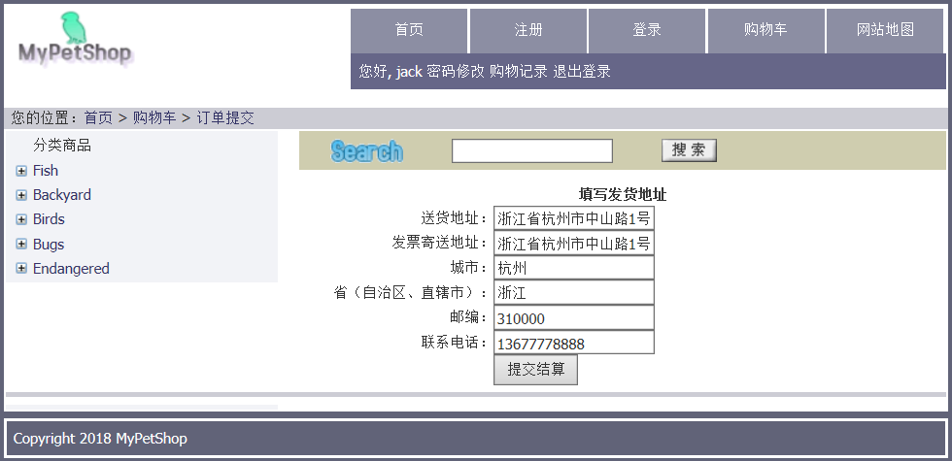
15.7.1 创建订单

Slide 63
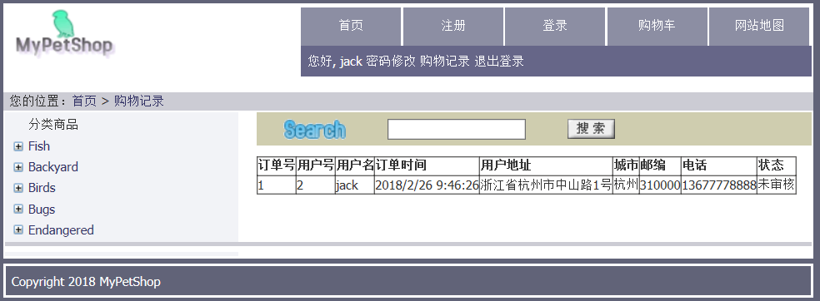
15.7.2 查看订单

Slide 64
15.8 后台管理模块
包括商品分类管理、供应商信息管理、商品管理和订单管理四大部分，实现页面都保存在MyPetShop应用程序的Admin文件夹下。
只有管理员登录后才能进行操作，系统默认的管理员账号为admin、密码为123。
注意：未考虑管理员用户注册、修改、删除等功能，实际工程中需要完善这些功能。

Slide 65
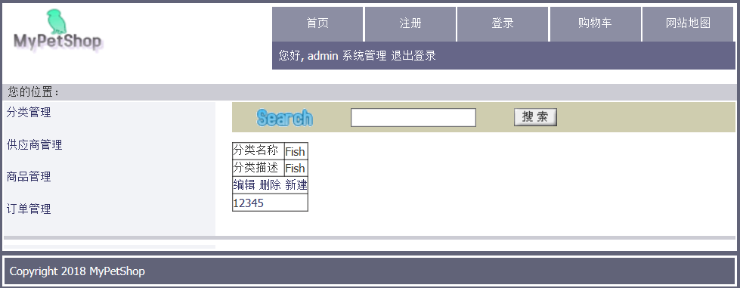
15.8.1 商品分类管理

Slide 66
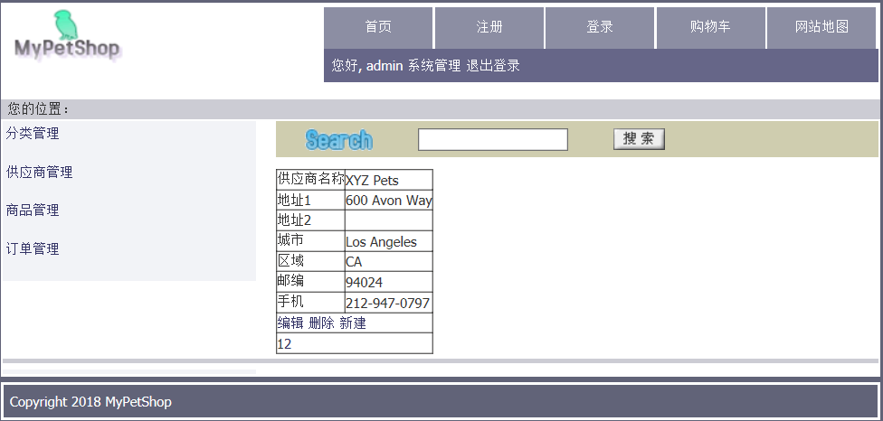
15.8.2 供应商信息管理

Slide 67
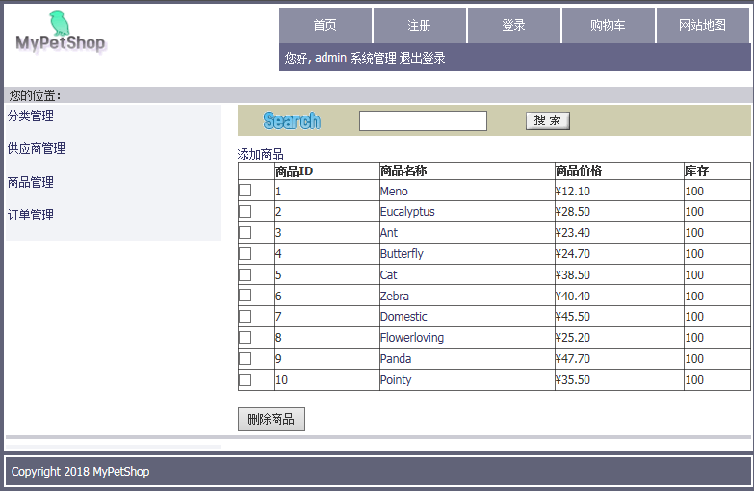
15.8.3 商品信息管理

Slide 68
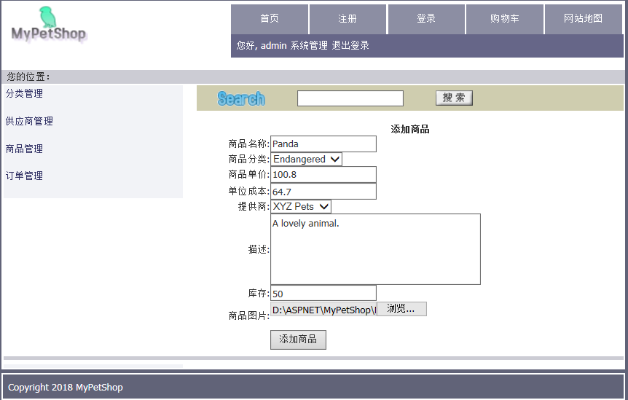
添加商品信息

Slide 69
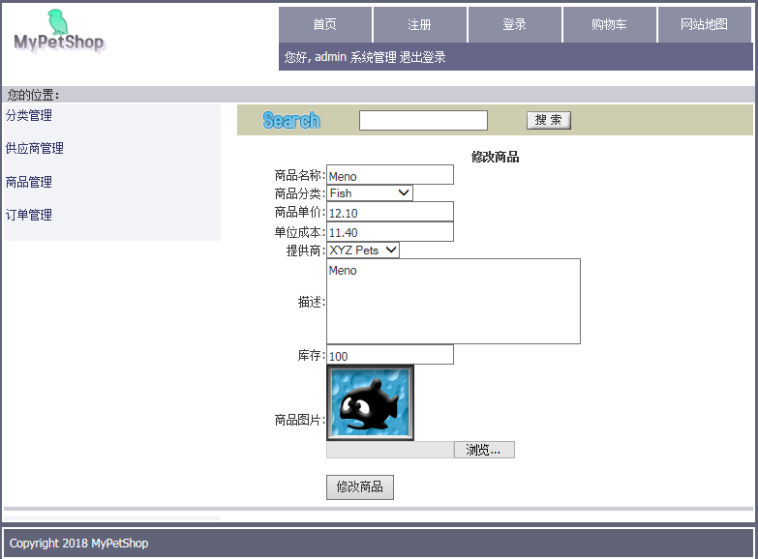
修改商品信息

Slide 70
删除商品信息
在商品信息管理页面，选中相应商品前面的复选框，单击“删除商品”按钮即可实现删除商品信息功能。

Slide 71
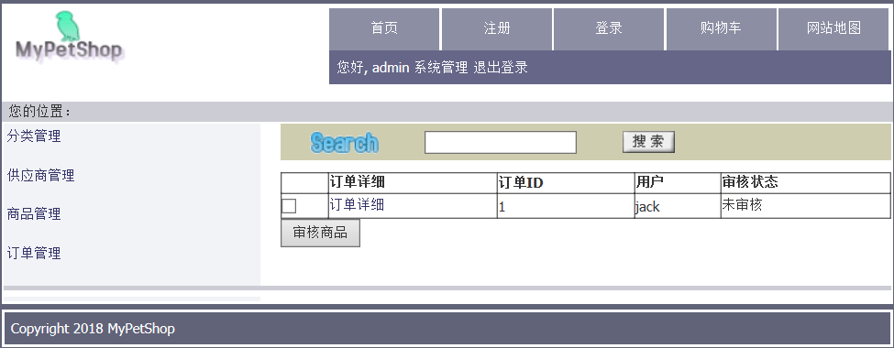
15.8.4 订单管理

Slide 72
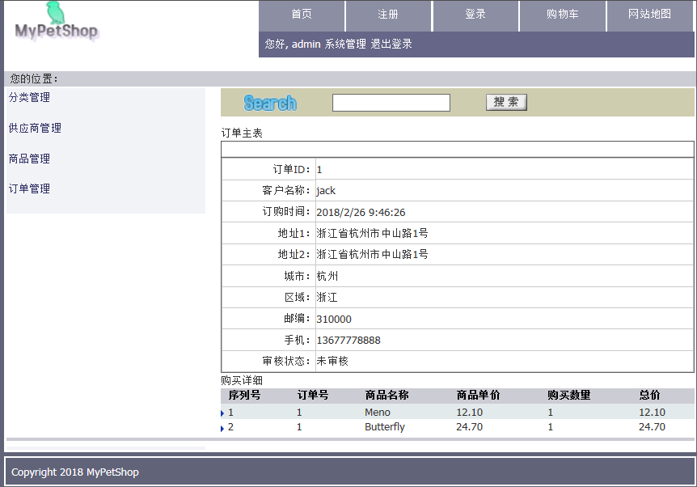
查看订单详细信息

Slide 73

审核订单

Slide 74
15.9 小结
MyPetShop综合实例的开发过程包括：系统总体设计和开发思路、数据库设计、用户控件设计、前台页面设计、用户注册和登录模块、购物车模块设计、订单处理模块设计和后台管理模块设计等。该实例使用VSC 2017开发平台，综合基于ASP.NET三层架构的Web应用程序开发全过程，给出了一个很好的学习模板。希望通过学习MyPetShop应用程序，了解其设计思想，进而熟悉和掌握基于ASP.NET三层架构进行Web应用程序开发的方法。

